Slide 1
_{Программирование} _{функций}
Презентация к лекции

Slide 2
Предположим, требуется написать скрипт, который при выполнении должен три раза запрашивать у пользователя разные данные, но выполнять с ними одни и те же действия.

Slide 3
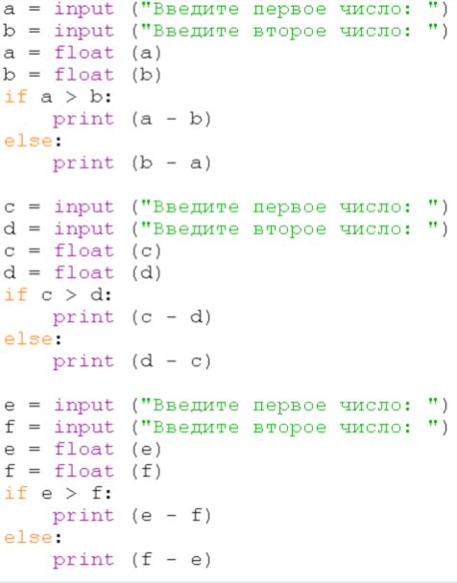
Программа находит модуль разницы двух чисел..
Очевидно, что такая запись исходного кода не рациональна: получаются три почти одинаковых блока кода

Slide 4
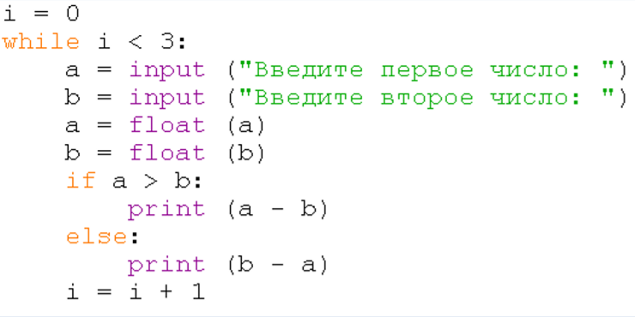
Использование цикла while для организации повторения
Вводимые пользователем данные всегда связываются с переменными a и b.
При каждом витке цикла прежние данные утрачиваются.
Цикл не подходит, если все шесть чисел, введенных пользователем надо сохранить для дальнейшего использования в программе.

Slide 5
Функция
Функция -сгруппированный блок выражений, выполняющийся при обращении к нему из основной ветки программы по имени.
_{Назначение функций:}
Сокращение исходного кода за счет многократного использования его частей
Улучшение структурности исходного кода за счет разделения его на смысловые части.

Slide 6
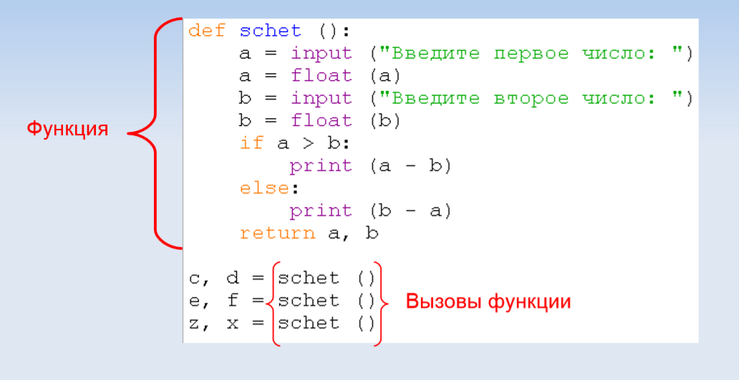
Функции могут выполняться многократно
решение задачи с использованием функции

Slide 7
Синтаксис
def – это инструкция (команда) языка программирования Python, позволяющая создавать функцию.
schet– это имя функции, которое (так же как и имена переменных) может быть почти любым, но желательно осмысленным.
в скобках перечисляются параметры функции. Если их нет, то скобки остаются пустыми.
: двоеточие, обозначающее окончание заголовка функции (аналогично с условиями и циклами).
с новой строки и с отступом следуют выражения тела функции.
В конце тела функции присутствует инструкция return (может и не быть), которая возвращает значение(я) в основную ветку программы.
В данном случае, если бы в функции не было инструкции return, то в основную программу ничего бы не возвращалось, и переменным a и b (c и d, а также e и f) числовые значения не присваивались бы.

Slide 8
Синтаксис
Выражения функции выполняются лишь тогда, когда она вызывается в основной ветке программы.
если функция присутствует в исходном коде, но нигде не вызывается в нем, то содержащиеся в ней инструкции не будут выполнены ни разу.

Slide 9
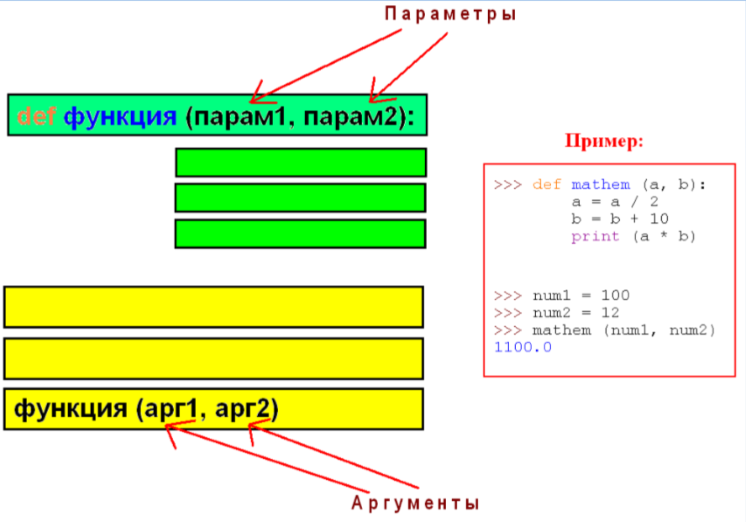
Параметры и аргументы функции

Slide 10
Синтаксис
Функция используется для обработки данных, полученных из основной ветки программы.
Данные передаются функции при ее вызове указываются в скобках и называются аргументами.
Чтобы функция могла "взять" передаваемые ей данные, необходимо при ее создании описать параметры (в скобках после имени функции), представляющие собой переменные
Когда функция вызывается, конкретные аргументы подставляются вместо параметров-переменных.
Почти всегда количество аргументов и параметров должно совпадать
В качестве аргументов могут выступать как непосредственно значения, так и переменные, ссылающиеся на них.
Данные из основной ветки
Аргументы функции -переменные

Slide 11
_{Практическая работа}
Скопируйте один из списков или словарей, предыдущего задания(задание 5).
Создайте функцию 1, считывающую значения вводимые пользователем с консоли (input) в две переменные.
Создайте функцию 2, проверяющую значения возвращаемые функцией 1, выполняющую вычисление и вывод на экран результатов проверки возможности изменения словаря
Напишите программный код, в котором вызываются последовательно обе функции с конкретными аргументами.
Напишите программный код, в котором в цикле вызываются последовательно обе функции с аргументами вводимыми пользователем с консоли.
Выполните программу для всех элементов словаря (числа учащихся по группам).
Выводите содержимое словаря(списка) на экран после каждого изменения

Slide 12
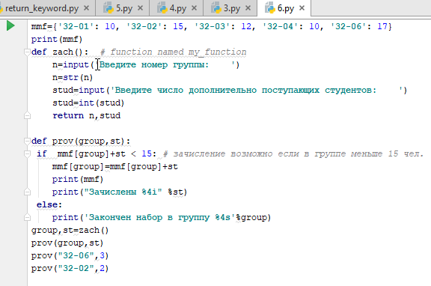
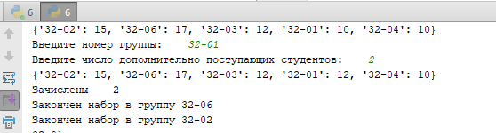
Пример выполнения практического задания
1, 2, 3
4

Slide 13
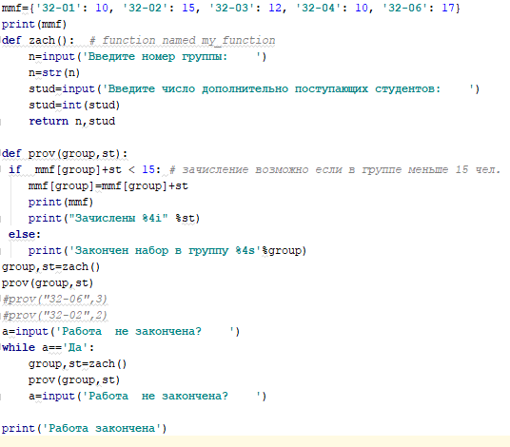
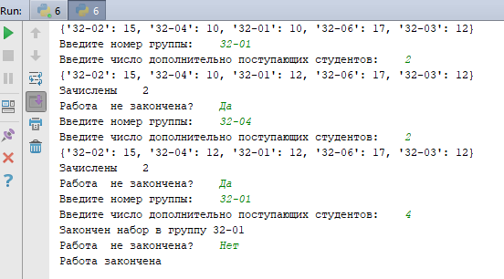
Пример выполнения практического задания
5
6

Slide 14
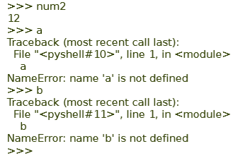
Переменные
Переменные, определенные в основной ветке программы, являются глобальными.
Переменные, существующие лишь в момент выполнения функции и называются локальными

Slide 15
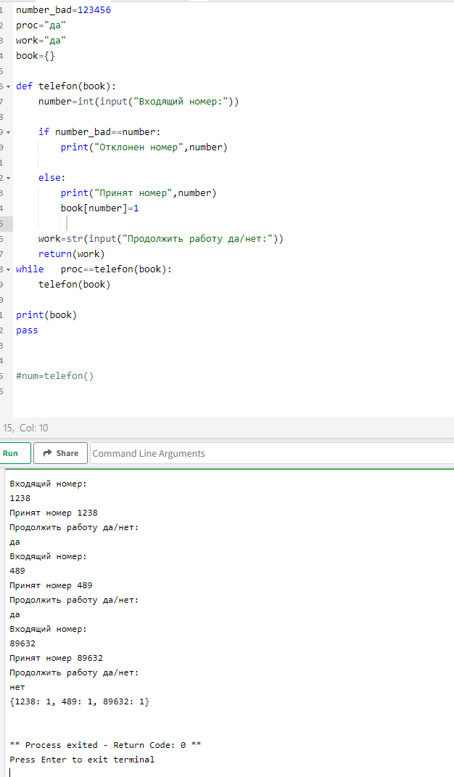

Slide 16
Объектно-ориентированное программирование

Slide 17
Предпосылки
Циклы, ветвления, функции —элементы так называемого структурного программирования (директивная парадигма программирования). Используются для написания небольших программ.
Крупные проекты, работу над которыми ведут группы людей, намного рациональней выполнять используя парадигму объектно-ориентированного программирования (ООП).

Slide 18
Общее представление об объектно-ориентированном программировании.
Истоки ООП - начиная с 60-х годов XX века.
Окончательное оформление и популяризацию можно отнести к 80-м годам XX века. Особую роль сыграл Алан Кей, сформулировавший основные принципы ООП.
В настоящее время большинство проектов реализуются в стиле ООП.

Slide 19
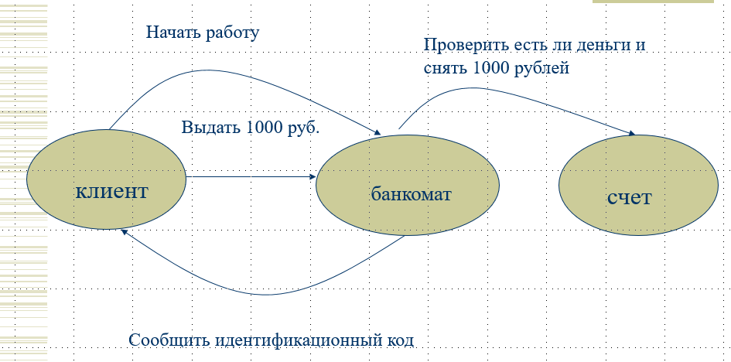
Реальный мир состоит из объектов и их взаимодействий между собой. В результате взаимодействий объекты могут изменяться сами или изменять другие объекты.

Slide 20
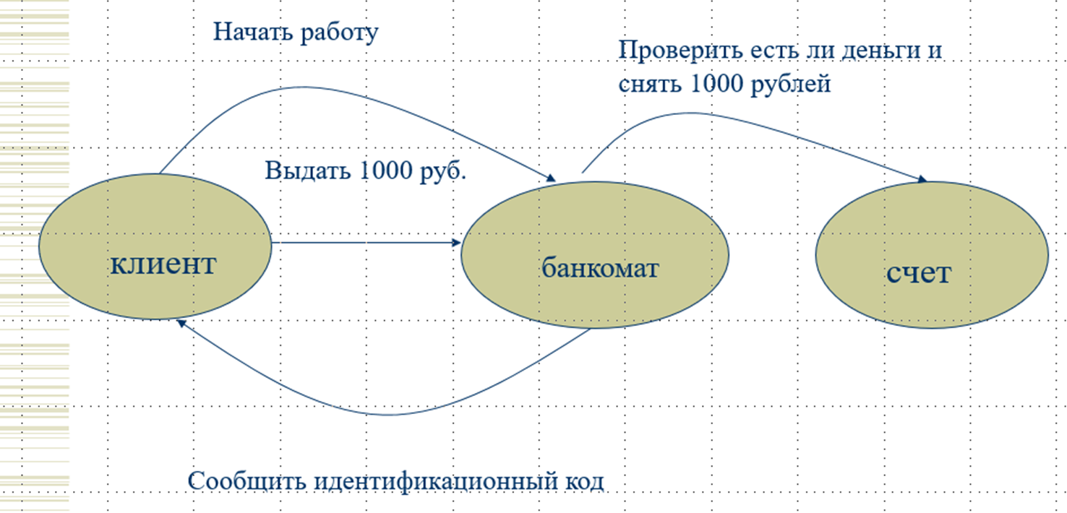
Алан Кей сформулировал для разработанного им языка программирования Smalltalk несколько принципов:
Объектно-ориентированная программа состоит из объектов, которые посылают друг другу сообщения.
Каждый объект может состоять из других объектов (а может и не состоять).
Каждый объект принадлежит определенному классу (типу), который задает поведение объектов, созданных на его основе.

Slide 21
Определение класса
Класс — это множество объектов, связанных общностью структуры и поведения.
Любой объект является экземпляром класса.

Slide 22
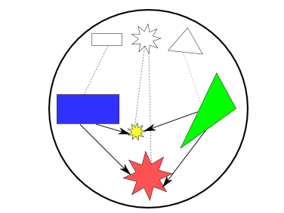
Определение объекта
Объект определяется как осязаемая реальность (tangible entity) - предмет или явление, имеющие четко определяемое поведение.
Объект обладает состоянием, поведением и индивидуальностью; структура и поведение схожих объектов определяют общий для них класс.
Классы - это, по сути, шаблоны для
создания объектов.
Объект в программе можно создать
лишь на основе какого-нибудь класса.

Slide 23
Программа, написанная с использованием парадигмы объектно-ориентированного программирования, должна состоять из:
объектов,
классов (описания объектов),
взаимодействий объектов между собой, в результате которых меняются их свойства.

Slide 24
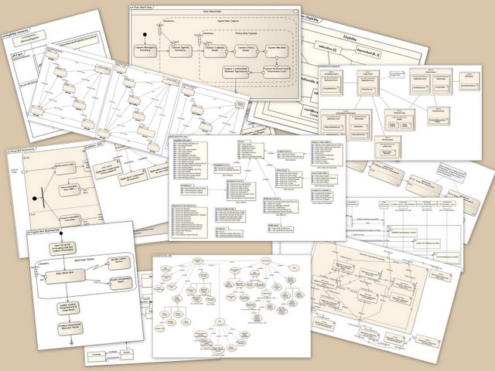
Объектно-ориентированный подход к моделированию процессов
Тема 9

Slide 25
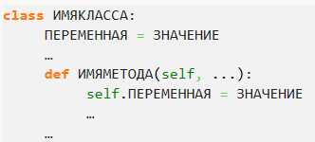
Проектирования и создание классов.
Для создания классов предусмотрен оператор class.
Оператор class состоит из строки заголовка и тела.
Заголовок состоит из ключевого слова class, имени класса и, возможно, названий суперклассов в скобках.
Суперклассов может и не быть, в таком случае скобки не требуются.
Тело класса состоит из блока различных инструкций. Тело должно иметь отступ (как и любые вложенные конструкции в языке Python).
Заголовок класса
Тело класса

Slide 26
Проектирования и создание классов.
Атрибуты класса — это имена переменных вне функций и имена функций. Эти атрибуты наследуются всеми объектами, созданными на основе данного класса. Атрибуты обеспечивают свойства и поведение объекта.
Методы класса — это те же функции, за одним небольшим исключением. Они принимают один обязательный параметр — self (с англ. можно перевести как "собственная личность"). Он нужен для связи с конкретным объектом.

Slide 27
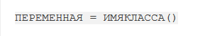
Создание объектов
Скобки обязательны!
После такой инструкции в программе появляется объект, доступ к которому можно получить по имени переменной, связанной с ним.
При создании объект получает атрибуты его класса, т. е. объекты обладают характеристиками, определенными в их классах.
Количество объектов, которые можно создать на основе того или иного класса, не ограничено.
Заголовок класса
Тело класса
Создание объекта

Slide 28
Создание объектов
Объекты одного класса похожи, но индивидуально различимы:
Объекты одного класса имеют схожий набор атрибутов
Значения атрибутов могут быть разными.
Чтобы понять это, можно сравнить отношения объектов одного класса в программировании со следующем высказыванием: "Все млекопитающие принадлежат одному классу и обычно имеют по два глаза, однако у каждого животного (объекта) глаза имеют свои особенности".

Slide 29
Вызов метода и атрибута для конкретного объекта
выглядит следующим образом:
ОБЪЕКТ.ИМЯМЕТОДА(…)
Здесь под словом ОБЪЕКТ понимается переменная, связанная с ним.
Это выражение преобразуется в классе, к которому относится объект, в
ИМЯМЕТОДА(ОБЪЕКТ, …)
Т. е. конкретный объект подставляется вместо параметра self.
Заголовок класса
Создание атрибутов
Создание метода
Создание объекта
Вызов метода
Создание объекта
Вызов атрибута

Slide 30
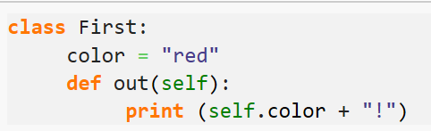
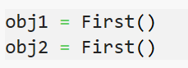

Первая ОО-программа
Создадим класс с одним атрибутом вне метода и одним методом, который выводит с небольшим изменением значение этого атрибута на экран:
Теперь создадим пару объектов данного класса

Slide 31
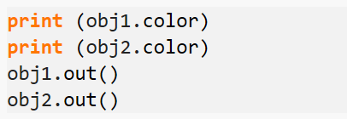
Первая ОО-программа
Вызов атрибута класса и вызов метода
В результате получим вывод двух надписей red и двух red!.

Slide 32
Конструктор класса — метод __init__
Большинство классов имеют специальный метод, который автоматически при создании объекта создает ему атрибуты. Т.е. вызывать данный метод не нужно, т.к. он сам запускается при вызове класса.
Вызов класса происходит, когда создается объект. Такой метод называется конструктором класса и в языке программирования Python носит имя __init__. (В начале и конце по два знака подчеркивания.)

Slide 33
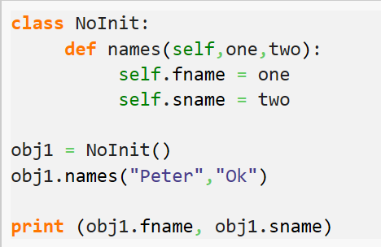
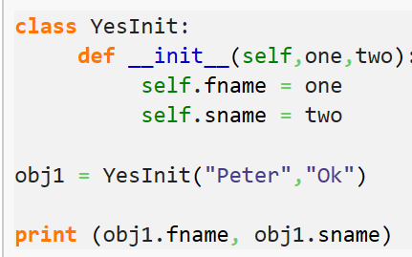
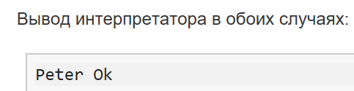
Если какие-то атрибуты должны присутствовать у объектов класса обязательно, то использование метода __init__ - идеальный вариант. Во второй программе (без использования конструктора) атрибуты создаются путем вызова метода names после создания объекта. В данном случае вызов метода names необязателен, поэтому объекты могут существовать без атрибутов fname и sname.
«Обычный метод» метод __init__

Slide 34
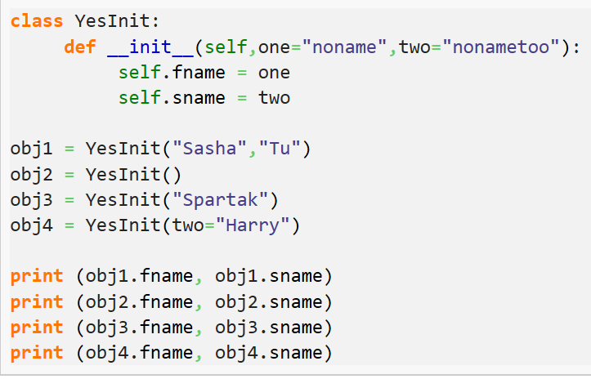
obj1 = YesInit(), если не передать классу аргументы, то произойдет ошибка. Чтобы избежать подобных ситуаций, можно в методе __init__ присваивать параметрам значения по умолчанию.

Slide 35
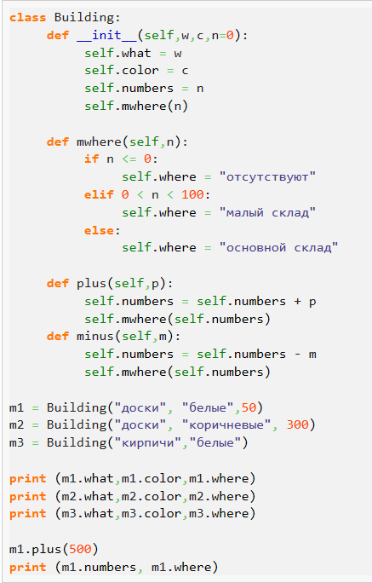
Пример - скрипт с классом Building..
Зачем потребовалось конструкцию if-elif-else вынести в отдельную функцию, а не оставить ее в методе __init__?
Создайте класс (Стройка)
метод __init__ присваивающий параметрам значения по умолчанию: ЧТО, цвет, количество=0, где находится
Метод ГДЕ, который проверяет количество объектов для стройки:
если количество=0, то параметр Где находится – «отсутствует»,
Иначе если количество<100 , то параметр Где находится – «малый склад»,
Иначе параметр Где находится – «основной склад»,
Метод ПЛЮС, который принимает р объектов для стройки
Метод МИНУС, который расходует m объектов для стройки:
Напишите программный код, в котором создаются объекты для стройки
доски, белые, 100шт.
Доски, светло-коричневые, 200шт
Кирпичи, красные.
Напечатайте где будут находится все объекты для стройки (используйте команду print).
Примите на склад еще 200шт белых досок
Напечатайте где будут находится все объекты для стройки
В какой момент создается атрибут where объектов?

Slide 36
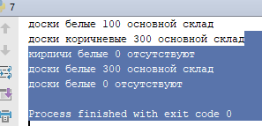
Практическая работа (складская программа)
Создайте класс (Стройка)
метод __init__ присваивающий параметрам значения по умолчанию: ЧТО, цвет, количество=0, где находится
Метод ГДЕ, который проверяет количество объектов для стройки:
если количество=0, то параметр Где находится – «отсутствует»,
Иначе если количество<100 , то параметр Где находится – «малый склад»,
Иначе параметр Где находится – «основной склад»,
Метод ПЛЮС, который принимает р объектов для стройки и вызывает метод ГДЕ
Метод МИНУС, который расходует m объектов на стройку и вызывает метод ГДЕ
Напишите программный код, в котором создаются объекты для стройки
доски, белые, 100шт.
Доски, светло-коричневые, 200шт
Кирпичи, красные.
Напечатайте где будут находится все объекты для стройки (используйте команду print).
Примите на склад еще 200шт белых досок
Напечатайте где будут находится все объекты для стройки

Slide 37
Модули и их импорт
Можно просто копировать код из других программ и вставлять в свои скрипты.
При создании крупных программ используют так называемый модульный принцип организации:
есть основной файл с частью кода программы,
к нему подсоединяется (импортируется) содержимое других файлов.
Когда исходный код основного файла транслируется в машинный код, то импортируемые файлы также выполняются как и код основного файла.

Slide 38
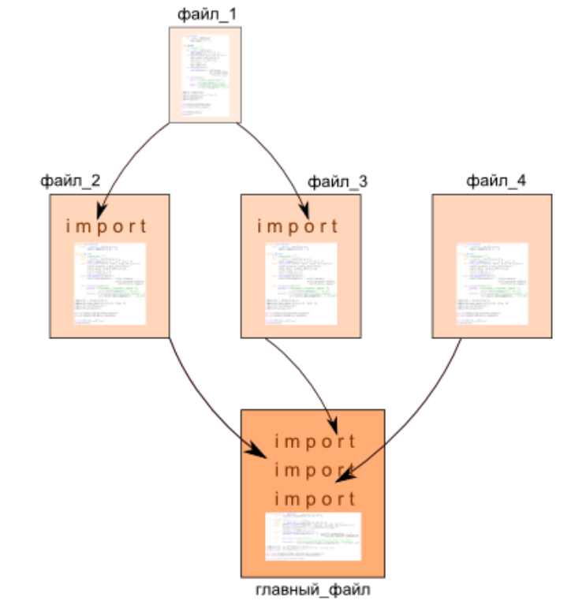
Модуль и файл в Python понятия почти неразличимые
Где должен располагаться модуль?
можно "вручную" настроить интерпретатор так, что он будет искать там, где пожелает программист.
если ничего не настраивать, то интерпретатор Python найдет файлы, если их расположить например, в каталоге, куда установлен Python или в том же каталоге, где и файл, в который осуществляется импорт.

Slide 39
Модули
Модули в Python - это просто файлы Python с расширением .py, содержащим определения и утверждения Python.
Модули удобны, если нужно использовать свою функцию в нескольких программах без копирования ее определения в каждую программу.
Модули импортируются из других модулей, используя ключевое слово import + имя файла без расширения. В первый раз, когда модуль загружается в исполняемый сценарий Python

Slide 40
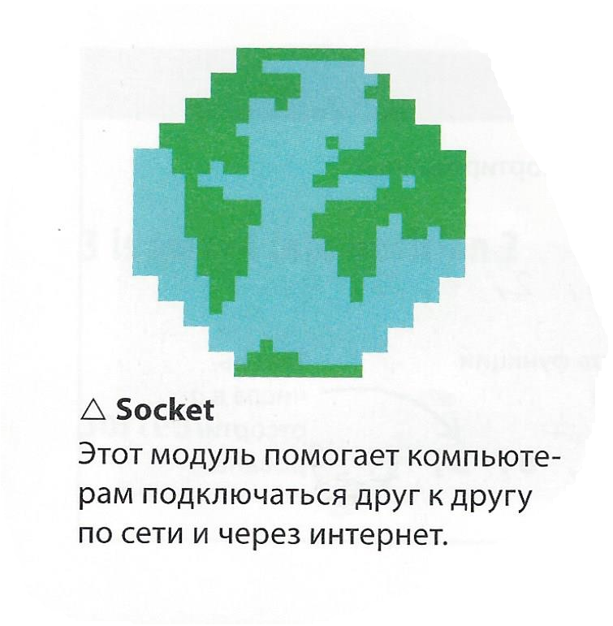
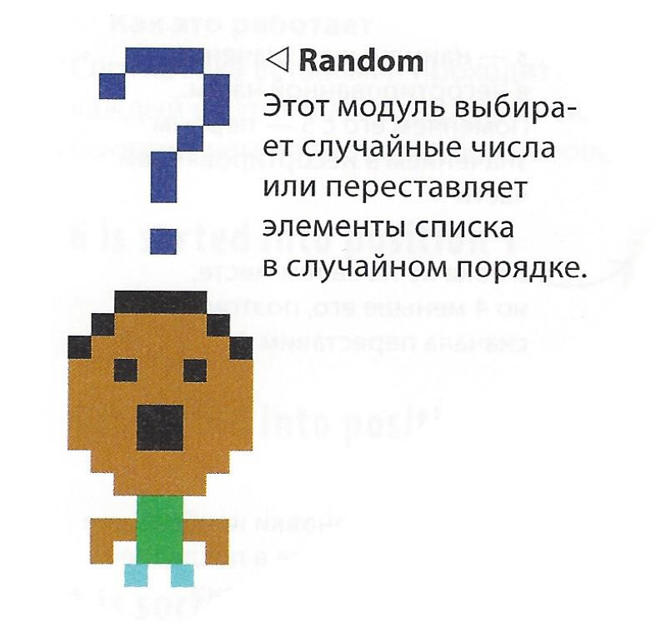
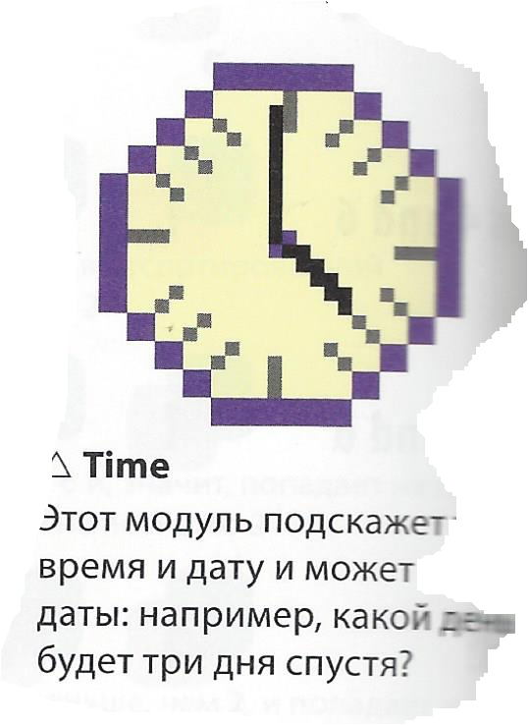
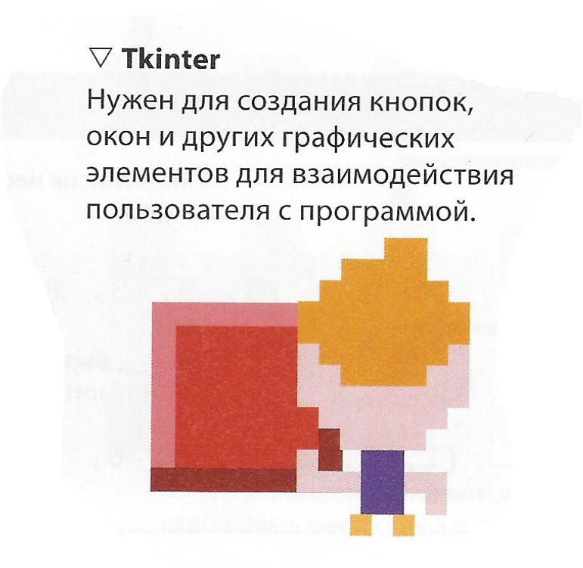
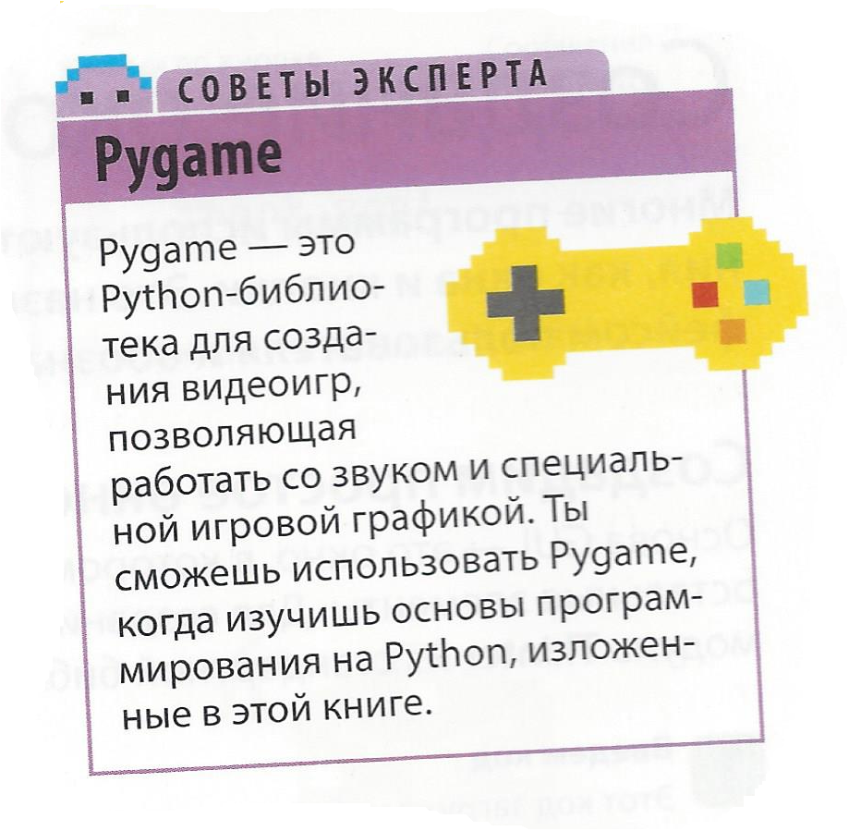
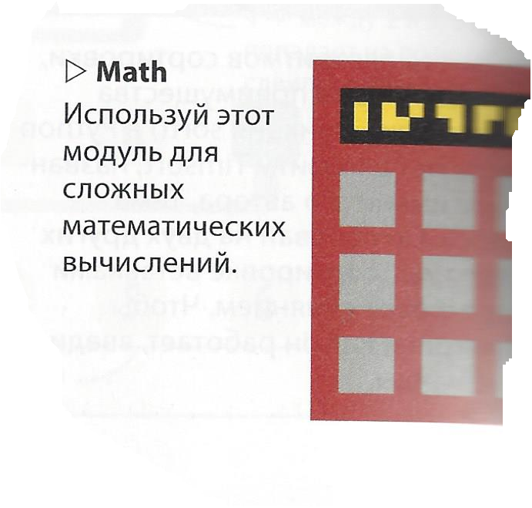
Модули из стандартной библиотеки
В составе Python есть стандартная библиотека, содержащая много фрагментов готового кода. В Python можно загружать модули — отдельные части библиотеки.

Slide 41
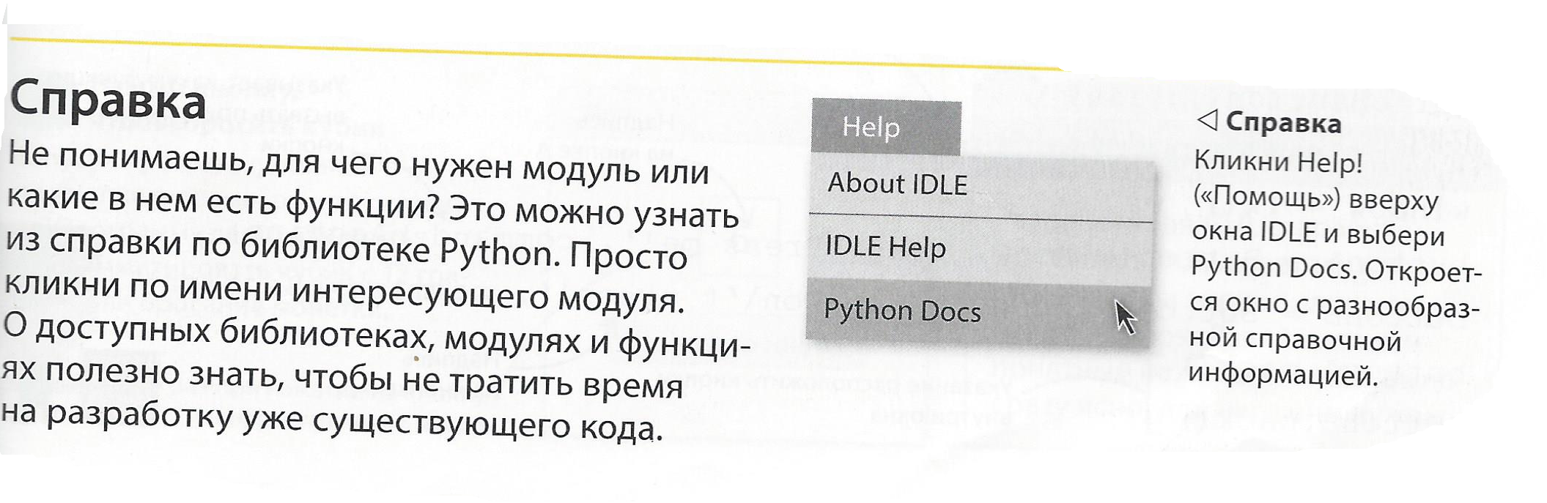

Slide 42
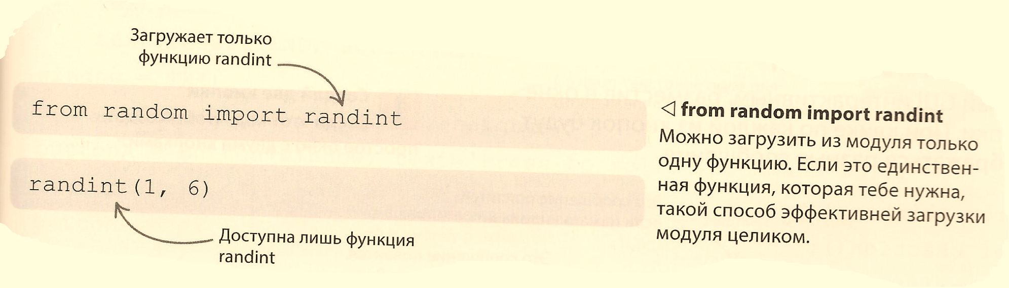
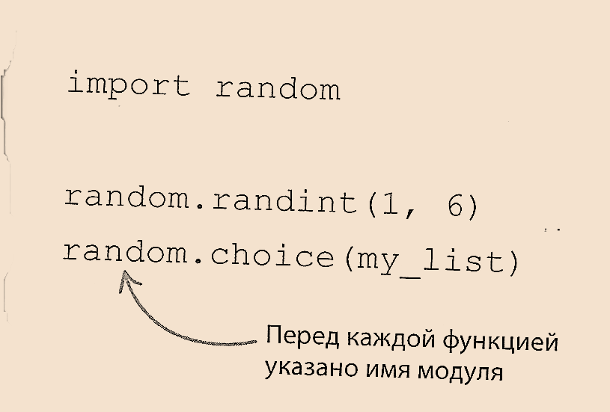
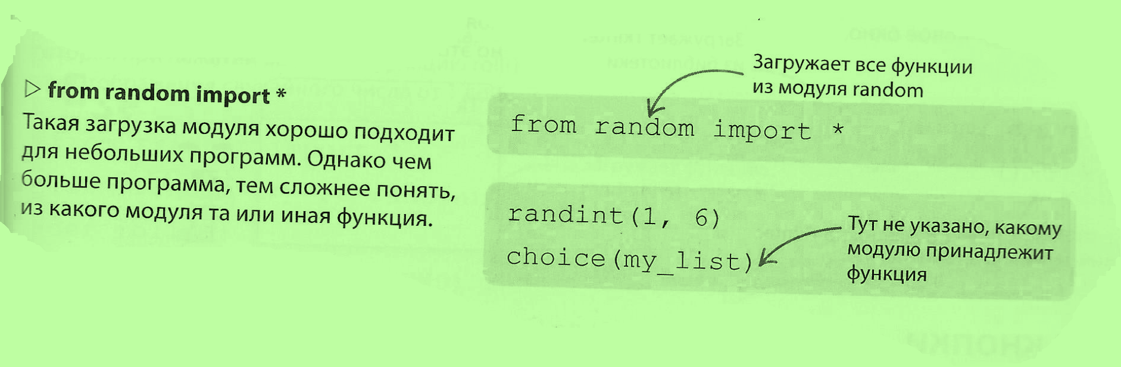
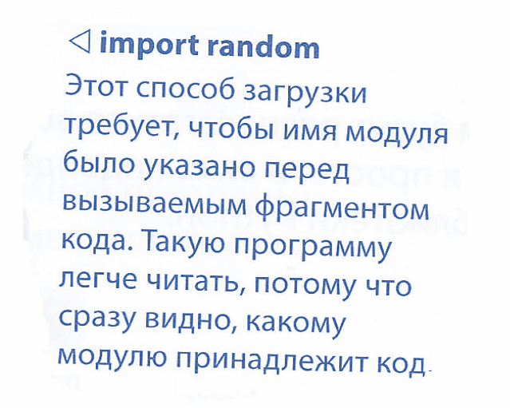
Загрузка библиотечных модулей

Slide 43
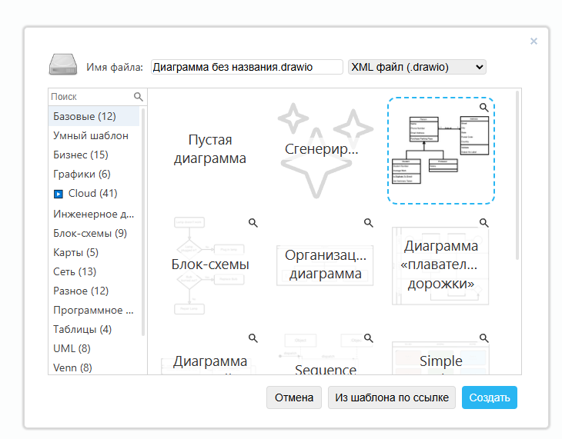
ПО онлайн для создания блок-схем
draw.io

Slide 44
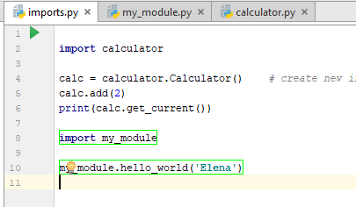
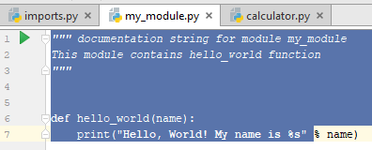
Загрузка своих модулей

